Slide 1

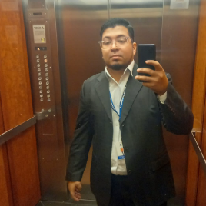

Presentación Estudiantil: Nombre: Dario Anguizola Cedula: 8-888-1171 Materia: Desarrollo de Software IX
Objetivos de la Materia: Como estudiante de Desarrollo de Software 9, espero aprender a crear sitios e-commerce completos usando JavaScript en el front-end y back-end. Mis objetivos incluyen dominar frameworks como React, Node.js, y Express, diseñar interfaces atractivas, y desarrollar servicios de back-end robustos. Al finalizar, quiero estar preparado para construir aplicaciones web competitivas, centrándome en la experiencia del usuario y la eficiencia operativa.

